Slide 1


Jogo Patológico e Outros Transtornos de Impulso
Dr. Henrique Moura Leite Bottura
Ambulatório de Jogo Patológico e Outros Transtornos do
Impulso (AMJO), Instituto de Psiquiatria, Hospital das Clínicas,
Faculdade de Medicina da Universidade de São Paulo (USP)

Slide 2
Introdução
Histórico do Ambulatório - (AMJO).
1998 Prof. Dr. Hermano Tavares.
Interface com outros transtornos dos impulsos.
Surgimento do (AMITI) Ambulatório Integrado de Transtornos do Impulso.

Slide 3
Nosologia
DSM- Transtornos do Controle do Impulso Não Classificados em Outro Lugar
JOGO PATOLÓGICO
TRANSTORNO EXPLOSIVO INTERMITENTE
PIROMANIA

Slide 4
Nosologia
CLEPTOMANIA
TRICOTILOMANIA
NÃO ESPECIFICADOS (oniomania, dependência de internet, vídeo game, dermatotilexomania, automutilação, amor patológico, dependência de sexo)

Slide 5



Momento atual e a impulsividade
Produtos

Slide 6

Momento atual e a impulsividade
Créditos

Slide 7


Momento atual e a impulsividade
Serviços

Slide 8


Momento atual e a impulsividade
Inundação de:
Estímulos

Slide 9

Momento atual e a impulsividade
Inundação de:
Informações potencialmente relevantes e gratificantes

Slide 10
Momento atual e a impulsividade
Deste modo o tempo necessário para se ponderar e tomar uma decisão se encurtou, assim o auto controle se torna um desafio nesse momento da humanidade.

Slide 11
Jogo Patológico
É o representante mais estudado entre os Transtornos do Controle dos Impulsos.
OMS : episódios frequentes e repetidos de jogo que dominam o indivíduo e o levam a comprometimento social, familiar e material.
Vício em quê?

Slide 12
Jogo Patológico
Histórico
Apesar de recentemente classificado (1980 DSM III).
Registro de Jogos de Azar - Babilônia 3000 Ac.
Relatos no antigo testamento.
Primeira loteria 1566.
Dostoievski (o Jogador) 1867.
Atualmente muito relacionado á diversão (poker> “esporte” da moda).

Slide 13
Jogo Patológico
Epidemiologia:
Entre 1 e 2 % da população
Prevalência relacionada com a disponibilidade
Mais frequente em homens do que em mulheres.

Slide 14
Diagnóstico: Jogo Patológico
Critérios DSM IV TR
Apesar de ser classificado junto aos TCI os critérios diagnósticos se assemelham mais aos critérios das dependências.
10 critérios: o indivíduo que preenche 5 ou mais é considerado Jogador Patológico.

Slide 15
Diagnóstico:
Para simplificar :
TRÊS EIXOS:
PERDA DE CONTROLE
ALTERAÇOES PSICOBIOLÓGICAS
COMPROMETIMENTO SÓCIO-FAMILIAR (persistência)
EXCLUIR TAB.

Slide 16
História Natural
Diferença entre os Gêneros
Fase do Ganhador (distorções cognitivas)
Fase do Perdedor (recuperar a sorte perdida)
Fase do desespero(atos ilegais)
Fase da desistência (estar apostando)
Cartelas
Computador
Máquina

Slide 17
Comorbidades
Em se tratando de impulsividade é mais regra do que exceção
As mais frequentes são:
Dependência de substâncias
Transtornos de humor
Transtornos de ansiedade
Transtornos de personalidade
Transtorno do Déficit de Atenção e Hiperatividade
Outros transtornos do controle dos impulsos

Slide 18
Tratamento
Psicoterapias:
TCC: identificar gatilhos, modificar padrão cognitivo
Psicanálise: trabalhar questões inconscientes que perpetuam o comportamento auto destrutivo
Entrevista motivacional: Prós e Contras do comportamento – tirar da pré contemplação levar para ação.
Orientação inicial:
Redução da exposição
Motivação
Prevenção de recaídas

Slide 19
Tratamento
Jogadores Anônimos
                Baseado no Programa de 12 passos iniciado pelo AA
Primeiro grupo 1957 Califórnia
No Brasil o primeiro grupo data de 1993 no Rio de Janeiro
Admitir a impotência

Slide 20
Tratamento
Médico:
Comorbidades
As chances de sucesso são maiores se tratadas as comorbidades
(ISRS)
Fissura
Atenção crescente na psicopatologia das dependências
Topiramato
Naltrexona

Slide 21
Tratamento
Coadjuvantes :
Atividade física: Demonstrado redução da fissura
Qualidade de Vida: preencher vazio deixado pela parada em função do estreitamento de repertório
Terapia sexual: grupo experimental com pesquisa em andamento

Slide 22
Transtornos do Controle dos Impulsos Não Classificados em Outro Lugar
Transtorno Explosivo Intermitente
Cleptomania
Piromania
Jogo Patológico
Tricotilomania
Transtorno do Controle dos Impulsos Sem Outra Especificação (oniomania, internet e videogame compulsivos, automutilação , compulsão por sexo, amor patológico, etc..)

Slide 23
Transtornos do Controle dos Impulsos Não Classificados em Outro Lugar
Transtorno Explosivo Intermitente: é caracterizado por episódios distintos de fracasso em resistir a impulsos agressivos, resultando em sérias agressões ou destruição de propriedades.
Cleptomania: caracteriza-se por um fracasso recorrente em resistir a impulsos de roubar objetos desnecessários para o uso pessoal ou em termos de valor monetário.
Piromania: é caracterizada por um padrão de comportamento incendiário por prazer, gratificação ou alívio de tensão.

Slide 24
Transtornos do Controle dos Impulsos Não Classificados em Outro Lugar
Tricotilomania: caracteriza-se pelo ato de puxar de forma recorrente os próprios cabelos por prazer, gratificação ou alívio de tensão, acarretando uma perda capilar perceptível.
Transtorno do Controle dos Impulsos Sem Outra Especificação: oniomania (compras compulsivas), impulso sexual excessivo, dermatotilexomania, auto-mutilação recorrente, internet e vídeo-game “compulsivo”.

Slide 25
Dinâmica da Impulsividade
Desequilíbrio entre desejo/agressividade e Freios
“Freios”
Afetivo (TPB)
Cognitivo (TDAH)
Empático (ANTISOCIAL)
“Aceleradores”
Desejo
Agressividade

Slide 26
Considerações Finais
TCI são frequentes e devem ser considerados de maneira mais séria.
Necessidade de evolução Nosológica.
Necessidade de mais pesquisas sobre o tema.
Psicoterapia, tratamento das comorbidades, participação da família são fundamentais para o sucesso terapêutico.
O tratamento não é fácil mas em geral é recompensador.

Slide 27
“Todo vício traz dentro si a força de vencê-lo”
Wayne Dyer

Slide 28

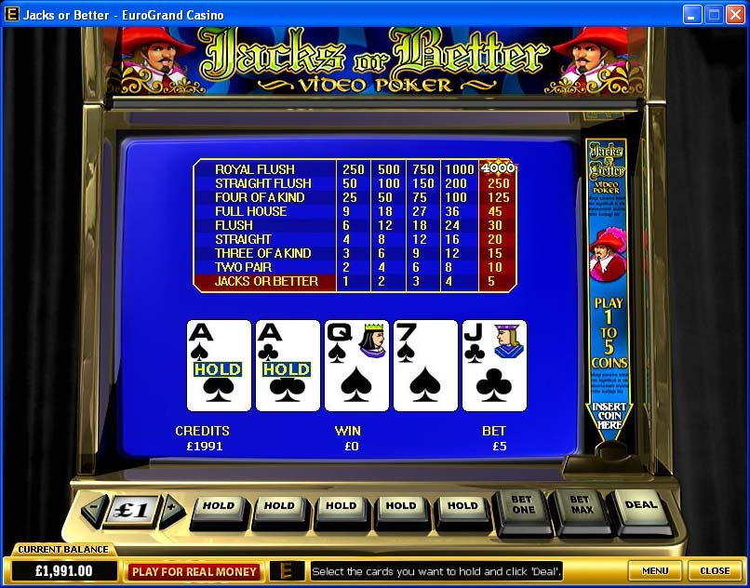
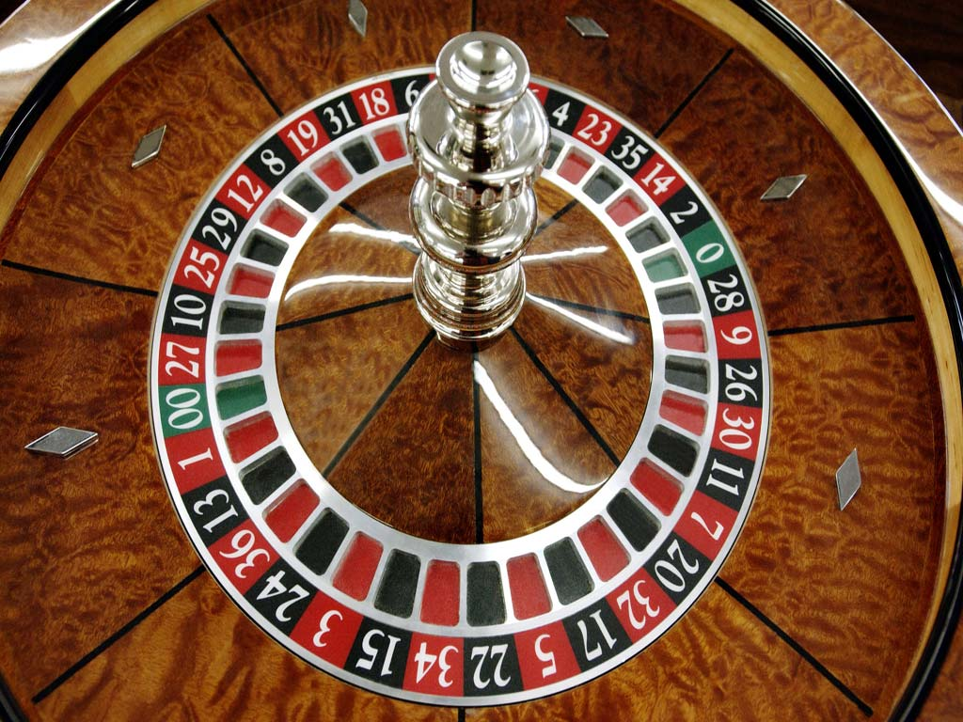
Muito obrigado
henriquebotura@gmail.com

